Slide 1


Slide 2


Slide 3

“Então, Pedro, aproximando-se, lhe perguntou: Senhor, até quantas vezes meu irmão pecará contra mim, que eu lhe perdoe? Até sete vezes? Respondeu-lhe Jesus: Não te digo que até sete vezes, mas até setenta vezes sete.”
Mateus 18:21, 22

Slide 4

Pedro era
tempestuoso. Era o típico ser humano que mal pensou e já está falando.

Slide 5

Todos nós carregamos traumas, complexos
de quando éramos crianças, adolescentes.

Slide 6
Todos nós precisamos de motivação.

Slide 7

SETENTA
VEZES SETE

Slide 8
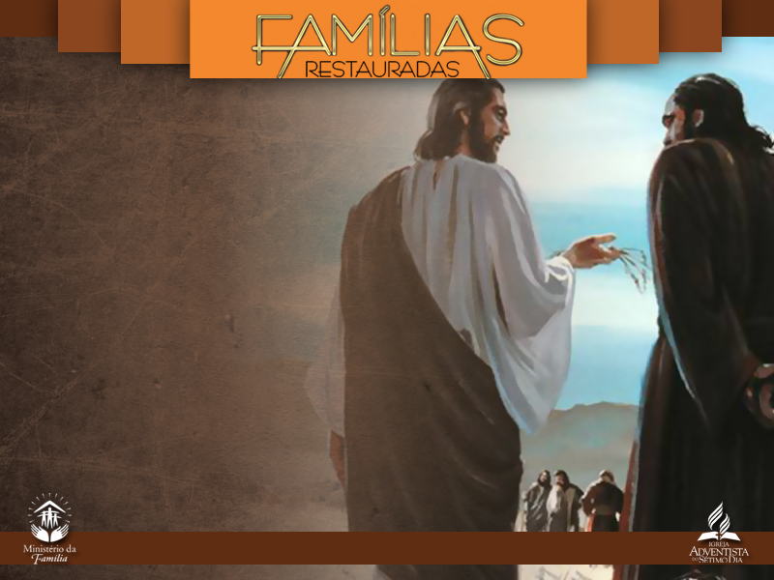
“Senhor, até quantas vezes meu irmão pecará contra mim, que eu lhe perdoe?”

Slide 9
“Não, Pedro. Não só sete, mas até setenta vezes sete.”

Slide 10

7
O número sete simbolicamente significa perfeição, plenitude e abrangência.

Slide 11
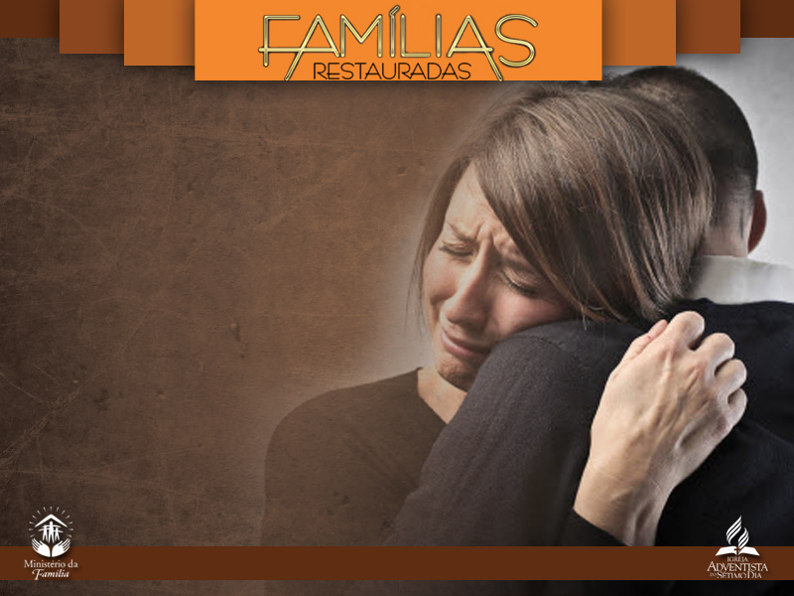
O que Jesus quis dizer foi: “Pedro, você terá que perdoar seu irmão quantas vezes for necessário. Sempre, a vida toda.”

Slide 12

Mas para você perdoar alguém, você primeiro precisa ter experimentado o perdão.

Slide 13

TUDO É TUDO

Slide 14

A vida é se perdoar, só que ninguém tem condição de perdoar a outra pessoa, se primeiro não
for perdoado.

Slide 15

Deus o ama.

Slide 16

Não há nada que você possa fazer para que Deus o ame, porque Deus já o ama só
pelo fato de você existir.

Slide 17
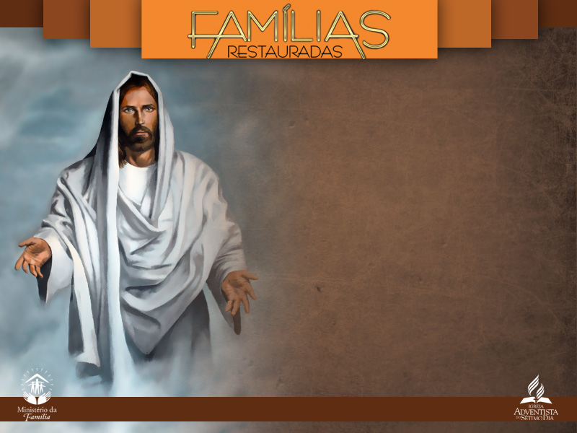
Jesus disse:
“Todo pecado será perdoado ao ser humano. Não há lugar onde você tenha ido que Deus não
possa lhe trazer de volta.”

Slide 18

VIVENDO O PERDÃO

Slide 19
E quem é você para não
se perdoar?

Slide 20

A única pessoa que poderia dizer isso é Jesus, porque Ele sim sofreu para perdoá-lo. Mas Ele disse: Todo pecado será perdoado ao ser humano.

Slide 21

A culpa é como um martelo
que prega você no madeiro do seu passado.

Slide 22

“Amai aos vossos inimigos, perdoai os vossos inimigos”

Slide 23

“Perdoa-lhes, Senhor, pois eles não sabem o que fazem.”

Slide 24

Quando você não
perdoa alguém, esse “não perdão” faz mal para você que não quer perdoar.

Slide 25

O EXERCÍCIO DO PERDÃO

Slide 26
O ódio, a mágoa, o ressentimento,
a dor são como ácido. Destroem o recipiente, a vasilha onde estão guardados. E o seu coração é essa vasilha.

Slide 27
Um coração que experimentou o perdão, um coração que perdoou logicamente
vai poder fazer feliz a outra pessoa.

Slide 28

Como pode um coração ter paz se está carregado de culpa?

Slide 29
O PERDÃO QUE TRANSFORMA

Slide 30

Quando uma pessoa é perdoada, quando é tocada pelo Espírito de Deus, ela quer fazer o melhor para Ele, e logicamente para os seres humanos também.

Slide 31

E, no momento em que você aceitar o perdão
divino, estará em condições de perdoar outras pessoas, de tornar felizes as pessoas que moram
perto de você.

